Slide 1
Git入门
· 关于版本控制
· Git简史
· Git基础
· Git常用命令
· Git分支
9/21/2017 v.01
Leye Technologies - Proprietary

Slide 2
关于版本控制
· 版本控制是一种记录一个若干文件内容变化 ， 以便将来查阅特定版本修订情况的系统。
· 分类
本地版本控制系统
集中化版本控制系统
分布式版本控制系统
Leye Technologies - Proprietary

Slide 3
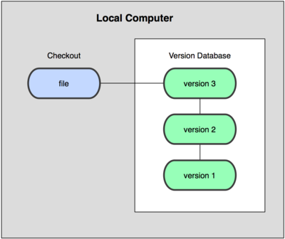
关于版本控制
· 本地版本控制系统
Leye Technologies - Proprietary

Slide 4
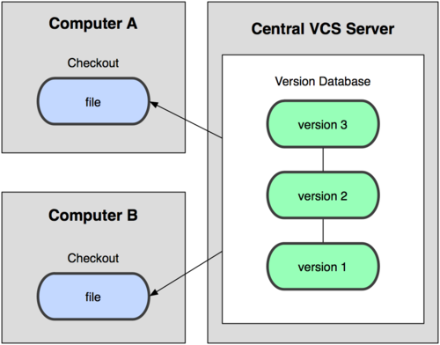
关于版本控制
· 集中化版本控制系统
Leye Technologies - Proprietary

Slide 5
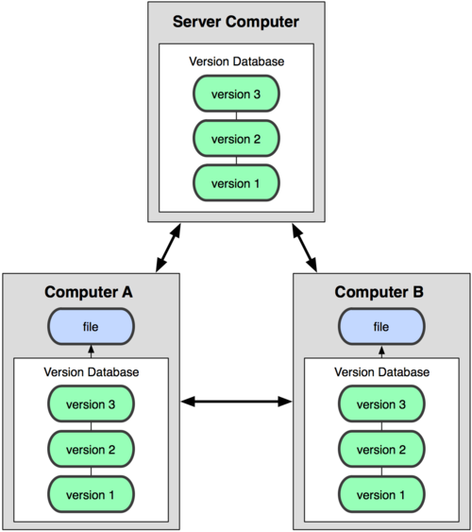
关于版本控制
· 分布式版本控制系统
Leye Technologies - Proprietary

Slide 6
关于版本控制 – 小结
· 现代版本控制系统要解决的两个痛点：
1、版本管理
2、团队协作
· 了解各版本控制系统之间的差异
Leye Technologies - Proprietary

Slide 7
Git 简史
Linux 内核开源项目有着为数众广的参与者。绝大多数的 Linux 内核维护工作都花在了提交补丁和保存归档的繁琐事务上（1991－2002年间）。到 2002 年，整个项目组开始启用分布式版本控制系统 BitKeeper 来管理和维护代码。
到了 2005 年，开发 BitKeeper 的商业公司同 Linux 内核开源社区的合作关系结束，他们收回了免费使用 BitKeeper 的权力。这就迫使 Linux 开源社区（特别是 Linux 的缔造者 Linus Torvalds ）不得不吸取教训，只有开发一套属于自己的版本控制系统才不至于重蹈覆辙。他们对新的系统制订了若干目标：
· 速度
· 简单的设计
· 对非线性开发模式的强力支持（允许上千个并行开发的分支）
· 完全分布式
有能力高效管理类似 Linux 内核一样的超大规模项目（速度和数据量）
自诞生于 2005 年以来，Git 日臻成熟完善，在高度易用的同时，仍然保留着初期设定的目标。它的速度飞快，极其适合管理大项目，它还有着令人难以置信的非线性分支管理系统，可以应付各种复杂的项目开发需求。
Leye Technologies - Proprietary

Slide 8
Git 简史 – 小结
· 了解Git设计的目标
Leye Technologies - Proprietary

Slide 9
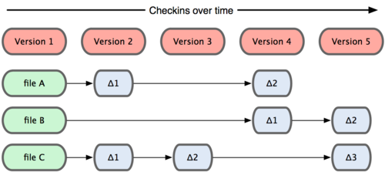
Git 基础
· 直接记录快照，而非差异比较
Git 和其他版本控制系统的主要差别在于，Git 只关心文件数据的整体是否发生变化，而大多数其他系统则只关心文件内容的具体差异。这类系统（CVS，Subversion，Perforce，Bazaar 等等）每次记录有哪些文件作了更新，以及都更新了哪些行的什么内容，如下图：
Leye Technologies - Proprietary

Slide 10
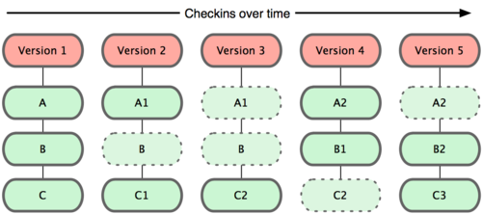
Git 基础
Git 并不保存这些前后变化的差异数据。实际上，Git 更像是把变化的文件作快照后，记录在一个微型的文件系统中。每次提交更新时，它会纵览一遍所有文件的指纹信息并对文件作一快照，然后保存一个指向这次快照的索引。为提高性能，若文件没有变化，Git 不会再次保存，而只对上次保存的快照作一链接。Git 的工作方式如下图所示：
Leye Technologies - Proprietary

Slide 11
Git 基础
· 近乎所有操作都是在本地执行
· 时刻保持数据完整性
· 多数操作仅添加数据
· 文件的三种状态
这是一个非常重要的概念！对于任何一个文件，在 Git 内都只有三种状态：已提交（committed），已修改（modified）和已暂存（staged）。已提交表示该文件已经被安全地保存在本地数据库中了；已修改表示修改了某个文件，但还没有提交保存；已暂存表示把已修改的文件放在下次提交时要保存的清单中。
Leye Technologies - Proprietary

Slide 12

Git 基础
由此我们看到 Git 管理项目时，文件流转的三个工作区域：Git 的工作目录，暂存区域，以及本地仓库。
Leye Technologies - Proprietary

Slide 13
Git 基础 – 小结
· 对Git有基础的认识
· 对Git文件的三种状态要有深刻的理解
Leye Technologies - Proprietary

Slide 14
Git常用命令
· 取得项目的Git仓库
取得Git项目仓库有两种方法：
1、在工作目录中初始化新的仓库
$ cd repo_dir
$ git init
$ vim README
$ git add README
$ git commit –m “init repo”
2、从已有的Git仓库克隆
$ git clone [url]
Leye Technologies - Proprietary

Slide 15
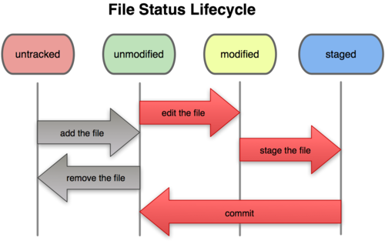
Git常用命令
·记录每次更新到仓库
工作目录下面的所有文件都不外乎这两种状态：已跟踪或未跟踪。已跟踪的文件是指本来就被纳入版本控制管理的文件。
Git文件状态变化周期如下图：
Leye Technologies - Proprietary

Slide 16
Git常用命令
查看当前文件状态：
$ git status
查看文件的修改：
$ git diff | 查看所有工作区的修改
$ git diff file | 查看指定文件的修改
$ git diff --cached | 查看工作区与暂存区之间的差异
添加要提交的文件 / 暂存文件：
$ git add file | 添加指定的文件
$ git add -u | 添加所有追踪的文件
$ git add dir | 添加dir目录下所有的文件
Leye Technologies - Proprietary

Slide 17
Git常用命令
移除文件：
$ git rm file
移动文件：
$ git mv file_from file_to
提交更新 / 保存到本地仓库：
$ git commit –m "提交说明" | "提交说明" 要简单扼要的说明，本次提交修改了什么内容
$ git commit | “提交说明” 需要换行时使用
查看提交历史：
$ git log
$ git log -number | 查看最近number次的提交
Leye Technologies - Proprietary

Slide 18
Git常用命令
撤销操作：
$ git commit --amend | 修改最后一次的提交说明
$ git reset HEAD file | 取消已经暂存的文件
$ git checkout -- file | 取消对文件的修改
远程仓库的使用：
$ git remote -v | 查看当前的远程分支
$ git pull | 从远程仓库拉取数据
$ git push origin branch | 推送数据到远程仓库
获取帮助：
$ git help <verb>
$ git <verb> --help
Leye Technologies - Proprietary

Slide 19
Git分支
几乎每一种版本控制系统都以某种形式支持分支。使用分支意味着你可以从开发主线上分离开来，然后在不影响主线的同时继续工作。在很多版本控制系统中，这是个昂贵的过程，常常需要创建一个源代码目录的完整副本，对大型项目来说会花费很长时间。
有人把 Git 的分支模型称为“必杀技特性”，而正是因为它，将 Git 从版本控制系统家族里区分出来。Git 有何特别之处呢？Git 的分支可谓是难以置信的轻量级，它的新建操作几乎可以在瞬间完成，并且在不同分支间切换起来也差不多一样快。和许多其他版本控制系统不同，Git 鼓励在工作流程中频繁使用分支与合并，哪怕一天之内进行许多次都没有关系。理解分支的概念并熟练运用后，你才会意识到为什么 Git 是一个如此强大而独特的工具，并从此真正改变你的开发方式。
Leye Technologies - Proprietary

Slide 20
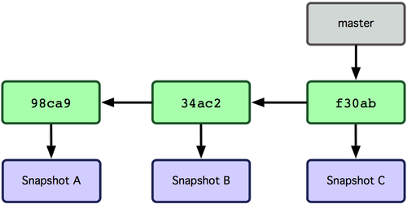
Git分支
· 何谓分支
Git 中的分支，其实本质上仅仅是个指向 commit 对象的可变指针。Git 会使用 master 作为分支的默认名字。在若干次提交后，你其实已经有了一个指向最后一次提交对象的 master 分支，它在每次提交的时候都会自动向前移动。
Leye Technologies - Proprietary

Slide 21
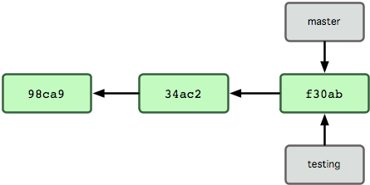
Git分支
那么，Git 又是如何创建一个新的分支的呢？答案很简单，创建一个新的分支指针。比如新建一个 testing 分支，可以使用 git branch 命令：
$ git branch testing
这会在当前 commit 对象上新建一个分支指针：
Leye Technologies - Proprietary

Slide 22
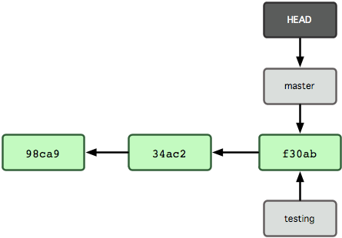
Git分支
那么，Git 是如何知道你当前在哪个分支上工作的呢？其实答案也很简单，它保存着一个名为 HEAD 的特别指针。它是一个指向你正在工作中的本地分支的指针。运行 git branch 命令，仅仅是建立了一个新的分支，但不会自动切换到这个分支中去，所以我们依然还在 master 分支里工作：
Leye Technologies - Proprietary

Slide 23
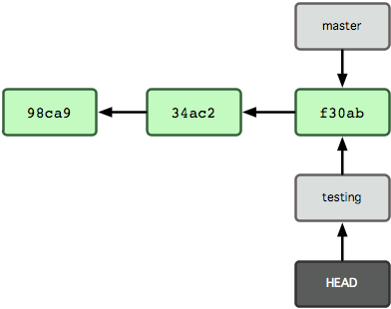
Git分支
要切换到其他分支，可以执行 git checkout 命令。我们现在转换到新建的 testing 分支：
$ git checkout testing
这样 HEAD 就指向了 testing 分支
Leye Technologies - Proprietary

Slide 24
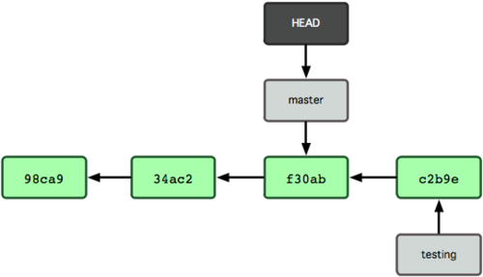
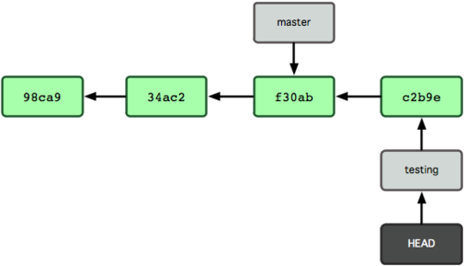
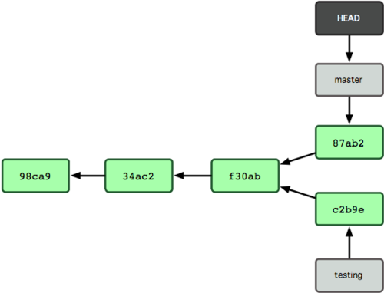
Git分支
在testing分支提交：
切回master分支：
在master分支提交：
Leye Technologies - Proprietary

Slide 25
Git分支
· 分支的管理
$ git checkout branch_name | 切换到指定分支
$ git checkout –b branch_name | 创建新分支
$ git branch branch_name | 创建新分支并切换到该分支
$ git branch –d branch_name | 删除分支
Leye Technologies - Proprietary

Slide 26
Git分支
· 利用分支进行开发的工作流
长期分支
长期分支中保留完全稳定的代码，即已经发布或即将发布的代码。
与此同时，他们还有一个名为 develop 或 next 的平行分支，专门用于后续的开发，或仅用于稳定性测试 — 当然并不是说一定要绝对稳定，不过一旦进入某种稳定状态，便可以把它合并到 长期分支里。
特性分支
在任何规模的项目中都可以使用特性（Topic）分支。一个特性分支是指一个短期的，用来实现单一特性或与其相关工作的分支。
Leye Technologies - Proprietary

Slide 27
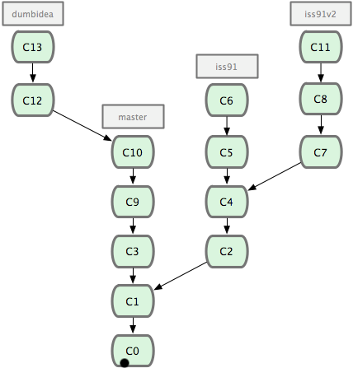
Git分支
Leye Technologies - Proprietary

